Slide 1
Det tværfaglige og tværsektorielle samarbejde
Michael Axelsen
Læge, Enhed for Sygehusplanlægning, Psykiatri-teamet

Slide 2
Disposition
Forløbsprogrammer for børn og unge med spiseforstyrrelser (2017)
Anbefalinger vedr. tværsektorielle forløb for mennesker med spiseforstyrrelser (2022)
Det faglige oplæg til en 10-årsplan i psykiatri (2022)
- Bedre mental sundhed og en styrket indsats til mennesker med psykiske lidelser

Slide 3
Formål: at understøtte et godt tværsektorielt samarbejde omkring børn og unge med spiseforstyrrelser
Forløbsprogram for børn og unge med spiseforstyrrelse - 2017
Notes:
Forløbsprogram = organisatorisk redskab for den samlede tværfaglige, tværsektorielle og koordinerede indsats, herunder beskrivelse af
indsatser, opgavefordeling, koordinering og kommunikation
I satspuljeaftalen for 2017-2020 er der afsat midler til udarbejdelse af tre forløbsprogrammer for børn og unge med psykiske lidelser
́Angst og/eller depression, ́ADHD og ́Spiseforstyrrelser

Slide 4
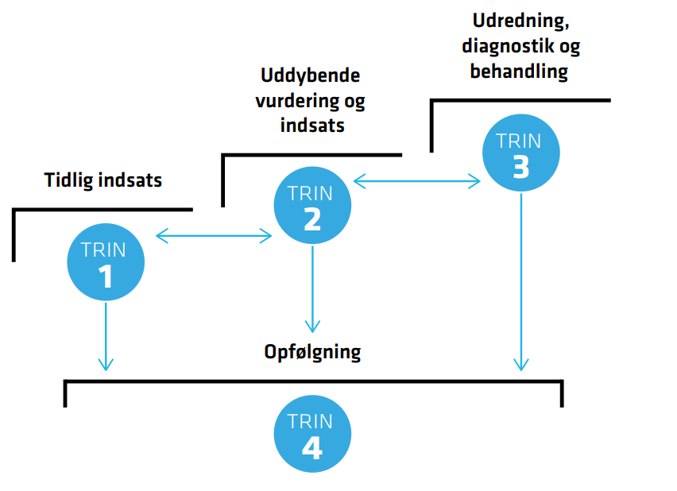
Forløbsprogram fortsat
Anbefalinger om:
- samarbejde og koordination
- graduerede indsatser og organisering
- implementering og opfølgning
Graduerede indsatser:
Notes:
Evaluering:
Der blev afsat 34 mio. kr. i 2018-2020 til en pulje vedrørende implementering og udbredelse af disse forløbsprogrammer i regioner og kommuner.
Forløbsprogrammernes anbefalinger om målgrupperne er kun implementeret i meget begrænset omfang. Det er generelt fundet mere meningsfuldt at arbejde med en bredere målgruppe, hvor fokus har været på børn og unge med psykiske lidelser generelt.
En af de største udfordringer i forhold til implementering af forløbsprogrammernes anbefalinger er manglende overblik over den samlede indsatsvifte.
Det har i alle projekter vist sig, at en manglende viden på tværs af sektorer om muligheder, rammer samt indsatser og behandlingsforløb står i vejen for at tilbyde sammenhængende og koordinerede forløb.
Graduerede indsatser og organisering
Model for graduerede indsatser, som bygger på en stepped care tankegang
Tegn på psykisk lidelse opspores tidligt mhp. at give den mindst muligt indgribende indsats, som kan understøtte, at problemerne ikke udvikler sig, og mere omfattende indsatser bliver nødvendige
Fire indsatstrin:
Trin 1: Tidlig indsats: Kommune eller almen praksis vurderer barnet/den unge og igangsætter indsats ved behov (sender barnet/den unge videre til videre undersøgelse – trin 2 – hvis der ikke er effekt af indsats)
Ex vigtigt at kommunen/AP træder ind når man ser, at barnet er i risiko for at have vanskeligheder, som kan være relateret til en SFS og derefter foretage den faglige vurdering fx med indhentning af info fra andre såsom forældre, skole, sundhedsplejerske, da det kræver info fra flere kilder for at foretage en helhedsorienteret vurdering. Tests kan overvejes ift. vurderingen af barnet og der kan overvejes forsk. brede vurderingsredskaber til indikation af barnets vanskeligheder (fx ICF, ICF-CY eller SDQ, som er valideret)
Også vigtigt at nævne, at hvis barnet allerede på dette trin har svære symptomer på en SFS+ væsentligt nedsat funktionsniveau, kan det være nødvendigt at henvise til BUP eller privatpraktiserende speciallæge i BUP.
Trin 2: Uddybende vurdering og indsats: Uddybende vurdering i kommune/AP (eksemplificeres ved værktøjer samt kompetencer ”psykolog eller lignende kompetence”) og indsats revurderes (evt. ved sparring fra BUP og indsats, hvis det vurderes at en indlæggelse kan forebygges derved)
Ex målgruppen er BU, som har en let grad af en SFS, men som ikke har opnået tilstrækkelig effekt ved en indsats på trin 1.
Intensitetsniveauet (i indsats) bør øges, hvis BU ikke oplever bedring af SFS indenfor en rimelig tidsramme af ex 1-2 måneders varighed.
Den praktiserende læge kan foretage vurdering af om BU har en SFS via samtale + somatisk undersøgelse/vægtkontrol. Vurderingen kan også finde sted hos psykiater eller psykolog. I denne vurdering er det vigtigt, at fagpersonen undersøger BU grundigt ift. bl.a. SFS’s karakter og sværhedsgrad, omfang af somatiske komplikationer og hvorvidt BU har andre samtidige psykiske lidelser, så den BU tilbydes den rette, målrettede indsats. I undersøgelsen kan fx anvendes validerede vurderingsværktøjer (fx EAT-26, EDE-Q, EDI-3).
Vigtigt igen at nævne, at der skal viderehenvises til udredning og behandling (trin 3) i BUP:
Hvis BU ikke opnår effekt og/eller SFS udvikler sig akut
Hvis SFS vurderes af være af en sådan karakter + sværhedsgrad, der ikke kan håndteres på trin 2
Hvis der identificeres andre, samtidige, psykiske lidelser
(eller en kombination af ovenstående)
Trin 3: Udredning, diagnostik og behandling: BUP eller privatpraktiserende BUP udreder og diagnosticerer + videreformidler til kommune
Ex målgruppen er BU jf ovenstående dots. For nogle BU kan det være nødvendigt at indsatsen starter på dette trin, hvis det fagligt vurderes, at SFS allerede har en sværhedsgrad, der kræver indsats på dette trin. I så fald kan udredningen i BUP eller ved privatpraktiserende speciallæge i BUP involvere SFS-interview, familieinterview + somatisk og psykiatrisk undersøgelse. Elementerne i udredningen danner baggrund for, at der kan stilles en eventuel diagnose.
Indsatser i BUP/trin 3 kan ex være måltidsstøtte, spisetræning, familiebaseret behandling og anden psykoterapeutisk behandling. Skal BU (døgn-)indlægges vil formålet primært være at øge vægten, som en forudsætning for, at BU kan arbejde med fx psykologiske symptomer forbundet med SFS. Så snart vægten er stabil, fortsættes forløbet ambulant.
Det er afgørende for behandlingen, at forløbet foregår dels ud fra en helhedsorienteret forståelse af SFS’s behandlingsbehov, dels ud fra effektiv kommunikation mellem de involverede i familie, netværk, kommune, BUP.
Trin 4: Opfølgning: Kommune løbende vurderer behov for at indsatser ifm. mestring af hverdagen
Ex i kommunalt regi arbejdes der med indsatset fokuseret på gradvis udslusning af indsatser i BUP og med fokus på at støtte BU i al leve et selvstændigt liv. Herunder rehabiliterende indsatser og tilbud til BU med svære SFS, som har brug for rehabiliterende indsatser/tilbud grundet svære funktionsnedsættelser og/eller sociale problemer (jf. SOS retningslinjer for højt specialiserede indsatser vedr. svære SFS (børn, unge, voksne), fra 2015). Indsatserne kan omhandle måltidsstøtte og træning af psyko-sociale kompetencer, med fokus på en motiverende tilgang til + inddragelse af BU og forældre.
Praktiserende læge, privatpraktiserende speciallæge i BUP kan desuden bidrage til og varetage behandling m.h.p. at undgå tilbagefald.
I BUP arbejde der til ex med fortsat behandling af SFS og evt. samtidige psykiske lidelser med fokus på stabilisering og færdigheder til at begrænse symptomers indvirkning på livskvalitet og sundhed, monitorering af symptomudvikling, og hvis BU oplever tilbagefald øgning af behandlingsintensitet.
På de første tre trin er intensiteten i indsatsen stigende, mens trin fire omfatter opfølgning

Slide 5
Anbefalinger vedr. tværsektorielle forløb for mennesker med spiseforstyrrelser
1. Organisering og samarbejde
2. Udredning og behandling
3. Tidlige indsatser og rehabilitering i kommunen
Tvangsoverspisning (BED)
Visitationsretningslinjer 2022
Danske Regioner – tværregional behandlingsvejledning
Puljeinitiativer
Notes:
Længere proces 2019-2022 med arbejdsgruppemøder. Udgives i 2022

Slide 6
Anbefalinger vedr. tværsektorielle forløb for mennesker med spiseforstyrrelser (fortsat)
Organisering og samarbejde
Graduerede indsatser i kommuner, almen praksis og regioner
Et koordineret, sammenhængende forløb. Centralt at der udpeges en ansvarlig tovholder/kontaktperson.
Sparring og rådgivning mellem fagpersoner som fast element
Udredning og behandling
Kan påbegyndes i almen praksis, mulighed for rådgivning og sparring fra regional psykiatri.
primært foregå i hospitalsregi af sundhedsfagligt personale med specialviden om spiseforstyrrelser
Tidlige indsatser og rehabilitering i kommunen
Kommunen har taget stilling til, hvordan man vil arbejde med gruppen af mennesker med spiseforstyrrelser, afdækning af relevante tilgængelige tilbud, og der etableres ved behov tilbud. Kan f.eks. understøttes af klyngesamarbejdet
Kommunen opbygger/fortsætter udviklingen af vidensmiljøer om spiseforstyrrelse, bestående af udpegede relevante ressourcepersoner, som kan varetage indsatsen
Ressourcepersonerne har viden om og erfaring med spiseforstyrrelser. Viden om tidlige tegn, kan indlede dialog.
Kommuner og regioner indgår samarbejdsaftaler omkring rådgivning og gensidig vejledning omkring mennesker med spiseforstyrrelser
Løbende kompetenceudvikling, kurser, supervision mv.

Slide 7
Fagligt oplæg til en 10-årsplan
De 5 prioriterede indsatser:
Opbygning af et lettilgængeligt tilbud i kommunerne til børn og unge med psykisk mistrivsel af ensartet høj kvalitet
Styrkede indsatser til mennesker med svær grad af psykisk lidelse
Afstigmatisering af psykisk lidelse
Styrkede tværfaglige og evidensbaserede miljøer
Forskning og udvikling
Notes:
Al faglighed peger på at vi skal den vej. Vi er der ikke endnu, men skal arbejde derhenimod de næste 10 år.

Slide 8
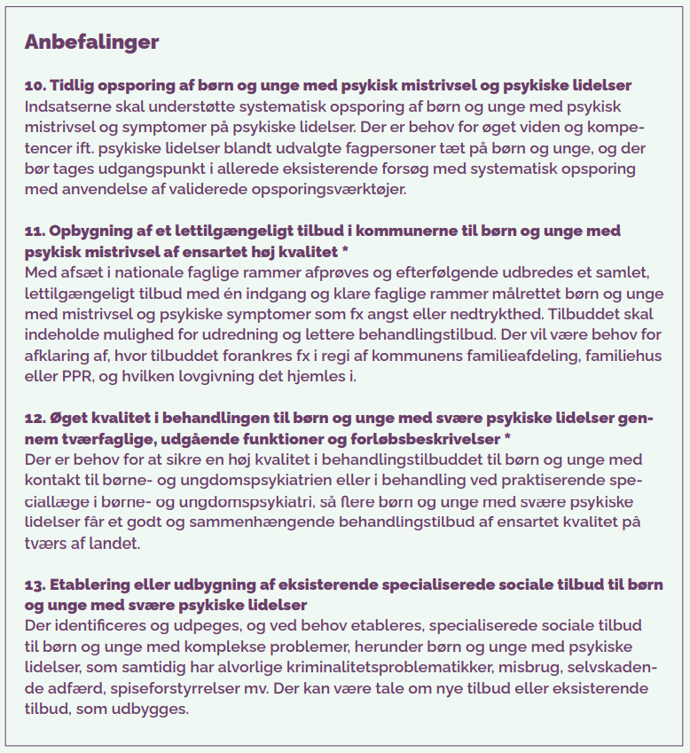
Særligt vedr. børn & unge (herunder spiseforstyrrelser)
Skal skrives ind som tekst, derefter skal billedet slettes.
Notes:
10-årsplan:
Det er vægtet at finde de unge, før en evt. spiseforstyrrelse udvikles.
Ensartet indgang og muligheder for henvisning I kommunerne

